Slide 1



x
재생에너지 3기

Slide 2
학습 안정 및
성능 향상 기법

Slide 3
기울기 소실
Vanishing Gradient

Slide 4
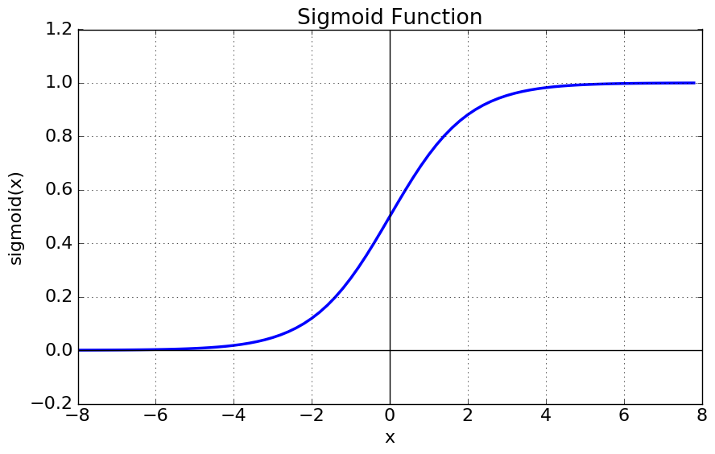
시그모이드 함수의 문제
✔️ 시그모이드 함수 접선의 기울기의 최대값은 1/4
✔️ 큰 입력 값에서 기울기 거의 0.
➡️ 이로 인해 역전파 과정에서 기울기가 점점 작아져 이전 층으로
전달되기 어렵게 됨.
➡️ Gradient가 작으면 이에 따라 가중치의 변동도 매우 작아지게 됨

Slide 5
기울기 소실 Vanishing Gradient
💡 신경망에서 역전파 중 층이 깊어질수록 초기 층으로 전파되는 기울기(Gradinet)가 작아져
학습이 제대로 이루어지지 않는 문제.
✅ 문제
초기 층 학습 어려움: 네트워크의 깊은 층은 거의 업데이트되지 않음.
학습 속도 저하: 학습 과정이 비효율적이 됨.
정확도 하락: 모델의 성능 저하.

Slide 6
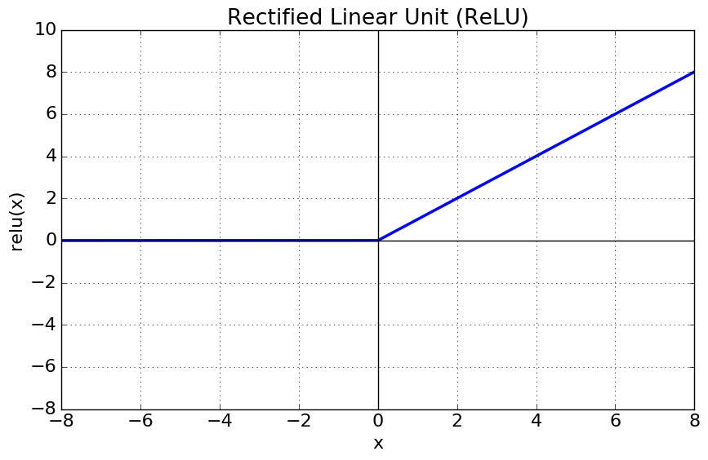
ReLU(Rectified Linear Unit) 함수
💡 입력이 0보다 크면 그대로 출력하고, 0이하이면 0을 출력하는 활성화 함수
F(x) = max(0,x)
최근 가장 많이 사용되는 활성화 함수
✅ 특징
학습 속도가 빠르고, 구현이 간단함
X > 0 이면 기울기가 1인 직선, X < 0 이면 기울기가 0
X < 0에서 기울기가 0 → 노드가 학습에 사용되지 않는(뉴런이 죽는) 단점 발생

Slide 7
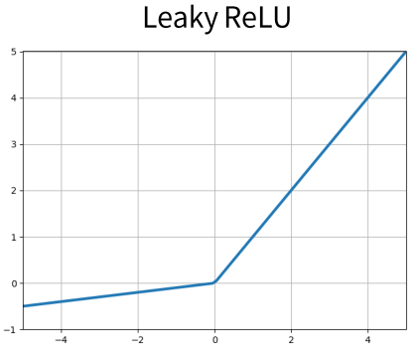
Leakly ReLU 함수
💡 입력이 0보다 크면 그대로 출력하고, 0 이하이면 작은 기울기(α)를 곱해 출력하는 함수
ReLU의 뉴런이 죽는(Dying ReLU) 문제를 해결하기 위해 나온 함수
X < 0 에서의 기울기를 1/100로 살려둠
F(x) = max(0.01x, x)
X < 0 값에 대해 미분값이 0이 아님

Slide 8
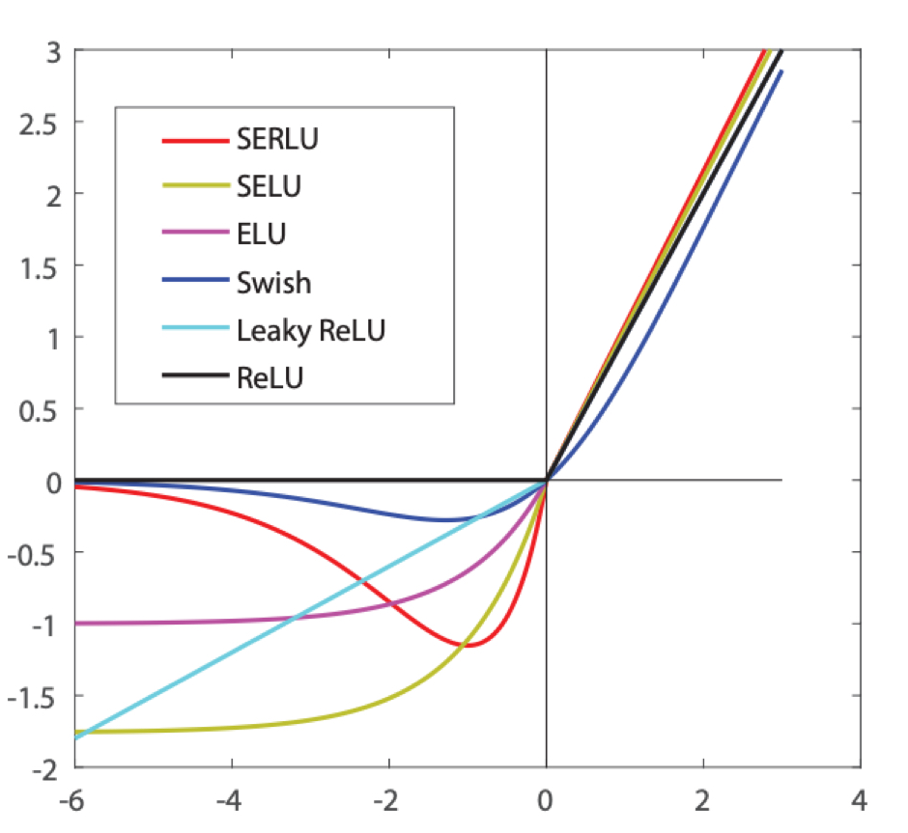
ReLU 함수의 종류
[출처] https://gangjeong22.tistory.com/m/161

Slide 9
배치 정규화,
레이어 정규화

Slide 10
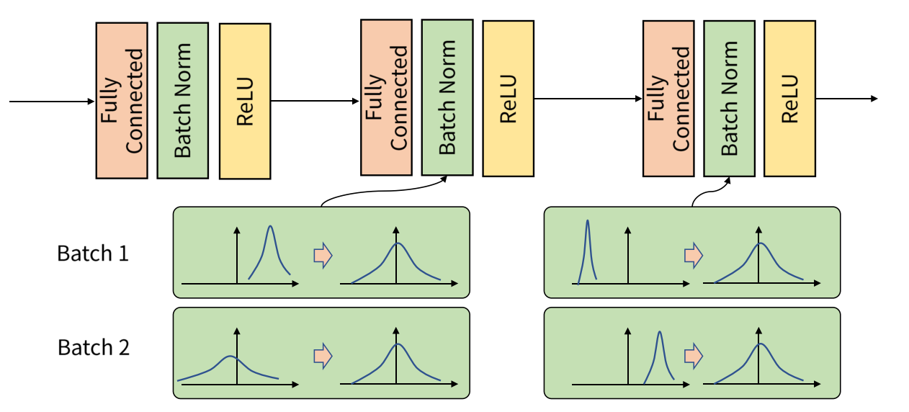
BN(Batch Normalization)
💡 배치 정규화
학습 과정에서 각 배치 단위 별로 데이터가 다양한 분포를 가지더라도 각 배치별로 평균과 분산을 이용해 정규화 하는것
평균은 0, 표준 편차는 1로 데이터의 분포를 조정
재배치 하되, 순서는 바꾸지 않음
한계 : batch 의 크기에 영향을 받음, batch 의 크기가 너무 작거나 너무 커지면 잘 동작하지 않음

Slide 11
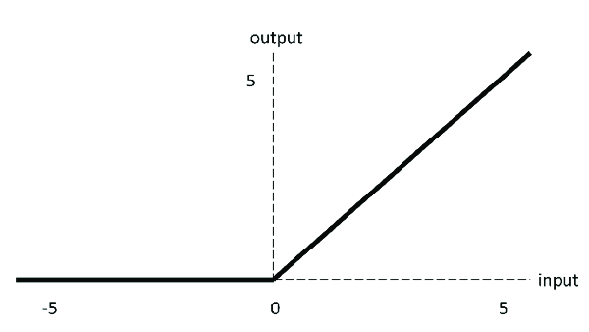
BN(Batch Normalization)

Slide 12
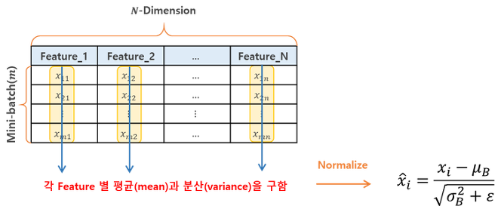
BN(Batch Normalization)

Slide 13




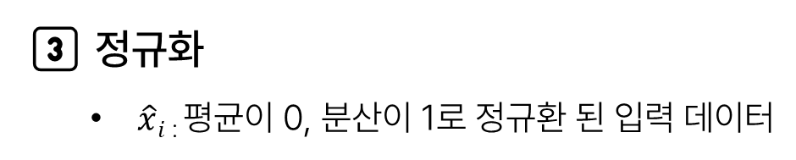
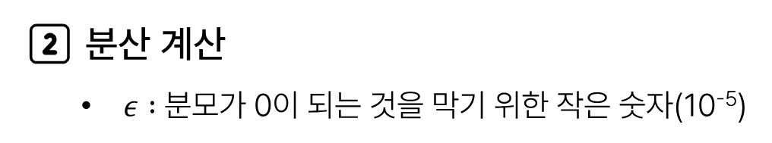
BN(Batch Normalization)
1️⃣ 평균 계산
m은 미니배치의 데이터 개수, xi는 i번째 데이터
2️⃣ 분산 계산
$ε :$분모가 0이 되는 것을 막기 위한 작은 숫자(10⁻⁵)
3️⃣ 정규화
$\hat{x}i$ : 평균이 0, 분산이 1로 정규환 된 입력 데이터
4️⃣ 스케일링과 이동

Slide 14
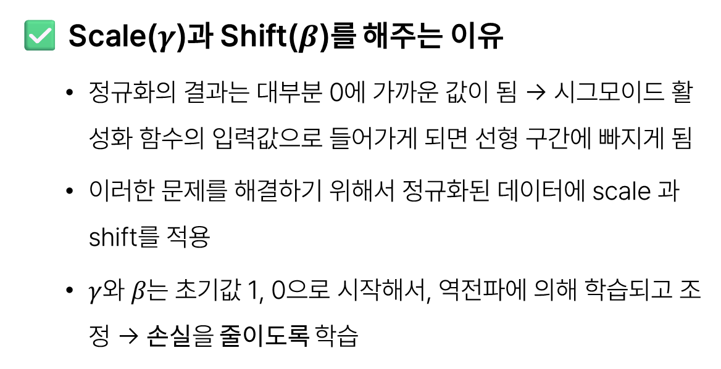
BN(Batch Normalization)
✅ Scale($γ$)과 Shift($β$)를 해주는 이유
정규화의 결과는 대부분 0에 가까운 값이 됨 → 시그모이드 활성화 함수의 입력값으로 들어가게 되면 선형 구간에 빠지게 됨
이러한 문제를 해결하기 위해서 정규화된 데이터에 scale 과 shift를 적용
$γ$와 $β는$ 초기값 1, 0으로 시작해서, 역전파에 의해 학습되고 조정 → 손실을 줄이도록 학습

Slide 15
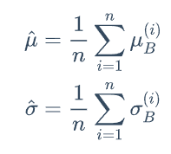
BN(Batch Normalization)
✅ 테스트 단계에서의 BN
테스트 단계나 추론 단계에서는 평균과 표준편차를 계산할 미니배치가 없기 때문에 전체 Traning set의 평균과 표준편차 사용
각 n개의 미니배치에 대한 평균과 표준 편차를 이용하여 전체 Training set의 평균과 표준편차를 대신한다

Slide 16
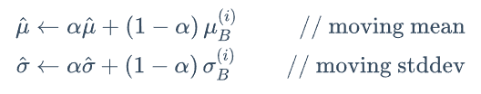
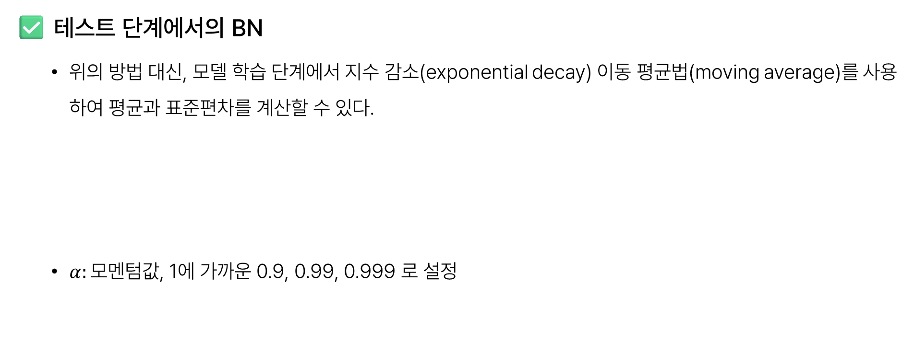
BN(Batch Normalization)
✅ 테스트 단계에서의 BN
위의 방법 대신, 모델 학습 단계에서 지수 감소(exponential decay) 이동 평균법(moving average)를 사용하여 평균과 표준편차를 계산할 수 있다.
$α:모$멘텀값, 1에 가까운 0.9, 0.99, 0.999 로 설정

Slide 17
BN(Batch Normalization)
✅ 장점
tanh나 sigmoid 같은 활성화 함수의 그래디언트 소실 문제 감소
가중치 초기화에 덜 민감
학습률을 크게 잡아도 잘 수렴함
오버피팅을 억제
⚠️ 단점
미니배치 크기에 의존(배치사이즈가 작으면 동작하지 않음)
RNN model에 적용하기 힘들다(Layer Normalization 사용)
각 시점마다 다른 데이터가 연속적으로 나오기 때문에

Slide 18
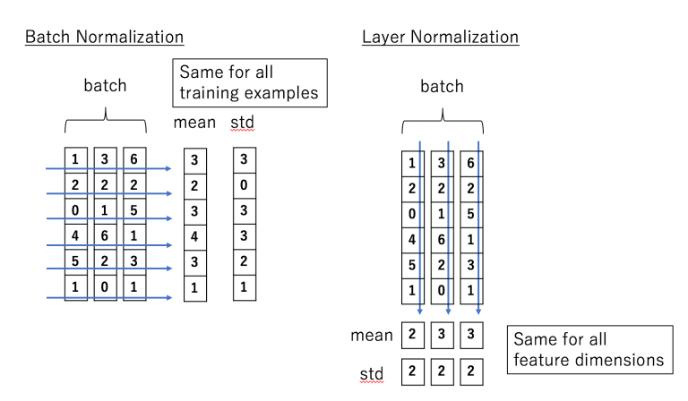
LN(Layer Normalization)
💡 레이어 정규화
BN은 batch에 있는 모든 sample들에 대해서 각 feature의 평균과 분산을 구하여 정규화
LN은 각 sample의 feature들에 대해서 평균과 분산을 구하여 정규화
BN은 batch size와 관련이 깊지만 LN은 batch size와는 전혀 상관이 없다
출처:https://electronicsmarket.org/best-4x10-car-speakers/

Slide 19
LN(Layer Normalization)
✅ 장점
작은 batch size에서도 이용 가능
RNN모델에서 더 효과적
일반화 성능 향상 가능
⚠️ 단점
추가 계산 및 메모리 오버헤드가 발생할 수 있다
피드 포워드 네트워크 모델에서는 BN만큼 잘 동작하지 않을 수 있다.
학습률, 가중치 초기화에 민감하다.

Slide 20
BN vs LN
항목 | Batch Normalization (BN) | Layer Normalization (LN)
특징 | 배치 단위로 평균과 분산을 계산하여 정규화. 주로 배치 내 통계 기반. | 레이어 단위로 각 특징 차원별 평균과 분산을 계산하여 정규화.
장점 | 1. 학습 안정성 증가 2. 높은 학습률 허용 3. 깊은 네트워크에서 효과적 4. 과적합 방지 가능 | 1. 작은 배치 크기에서도 안정적 2. RNN 및 시퀀스 모델에 적합 3. 학습 안정성 및 일반화 성능 향상
단점 | 1. 작은 배치 크기에서 성능 저하 2. 시퀀스 데이터 처리에 부적합 3. 추가 계산 오버헤드 | 1. 추가 계산 및 메모리 오버헤드 2. BN보다 성능이 낮을 수 있음 (FNN) 3. 학습률과 초기화에 민감
활용 | 1. 피드포워드 네트워크 2. 대규모 데이터 처리 3. 이미지 분류 및 회귀 문제 | 1. RNN, LSTM, GRU 같은 시퀀스 모델 2. 작은 배치 크기가 필요한 상황 3. 시계열 데이터 처리

Slide 21
과적합(Overfitting)

Slide 22
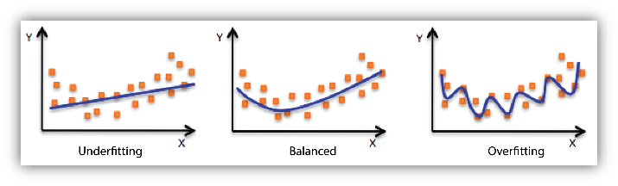
과적합(Overfitting)
💡 학습 데이터에 대해 모델이 지나치게 적합 되어, 새로운 데이터나 테스트 데이터에서 성능이 저하되는 현상
[출처] https://docs.aws.amazon.com/ko_kr/machine-learning/latest/dg/model-fit-underfitting-vs-overfitting.html

Slide 23
과적합(Overfitting)
✅ 원인
복잡한 모델 구조: 학습 데이터의 패턴을 과도하게 학습하는 복잡한 모델(예: 과도한 파라미터, 깊은 네트워크)로 인해 발생.
학습 데이터 부족: 데이터의 양이 적거나, 데이터가 특정 패턴에 편중되어 있어 모델이 일반화된 패턴을 학습하지 못함.
노이즈 학습: 학습 데이터에 포함된 노이즈(불필요한 정보)를 모델이 학습하여, 본질적인 패턴 대신 노이즈에 의존하게 됨.
학습 시간 과다: 학습을 지나치게 오래 진행하면 모델이 데이터의 작은 변동까지 학습하게 되어 과적합 발생.

Slide 24
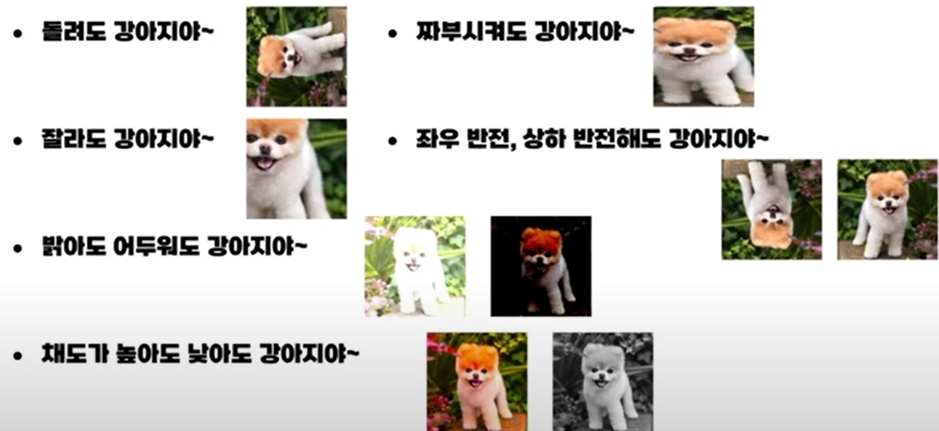
과적합(Overfitting)
✅ 해결 방법
데이터 증강: 데이터의 다양성을 높이기 위해 데이터를 변형하거나 추가로 생성.
데이터 확대: 학습 데이터의 양을 늘려 모델이 더 일반화된 패턴을 학습할 수 있도록 함.

Slide 25
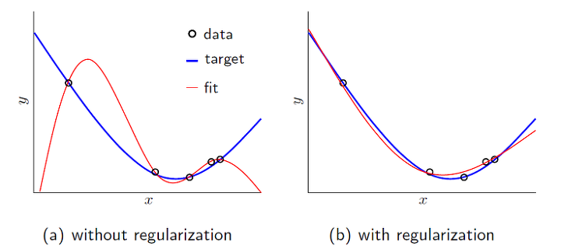
과적합(Overfitting)
✅ 해결 방법
Regularization
모델의 복잡도를 제어하는 기법
모델의 가중치 크기를 제한하거나 불필요한 특징(feature)을 억제
→ 학습 데이터에만 지나치게 맞춰지는 것을 막는 역할
비용 함수, 가중치가 작아지는 쪽으로 학습(가중치 감소, weight decay)

Slide 26
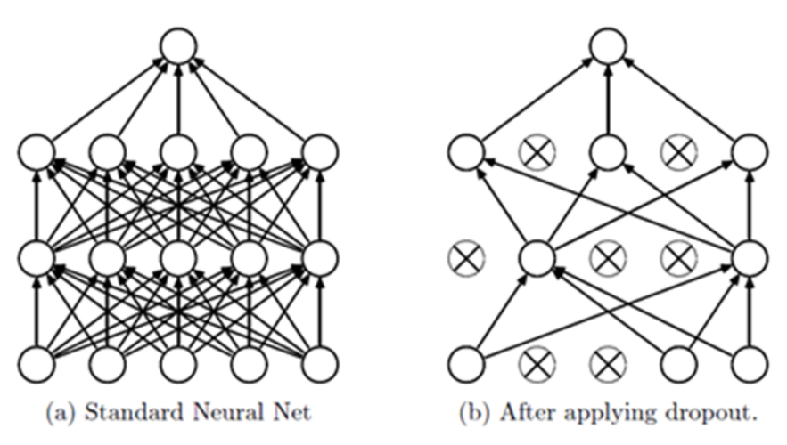
과적합(Overfitting)
✅ 해결 방법
Drop-Out
과적합을 방지하고 모델의 일반화 성능을 향상시키기 위해 고안된 정규화 기법
랜덤하게 일부 뉴런을 비활성화 하여 각 층에 포함된 weight 중에서 일부만 참여시키는 방법
특정 뉴런의 w나 b가 너무 커졌을 때 해당 뉴런에 너무 많은 영향을 받지 않게 하는 효과(뉴런 동조화 방지)
신경망이 클수록 Drop-Out의 필요성과 효과가 커짐

Slide 27
Regularization

Slide 28
Weight normalization
💡 딥러닝 모델의 가중치를 크기(norm)와 방향(direction)으로 나눠 표현해 학습을 더 빠르고 안정적으로 만드는 방법.
✅ 필요한 이유
학습 안정성 향상 : 가중치의 크기와 방향을 분리해 효율적 학습 가능. Overfiting 완화
문제 완화 : 기울기 소실 문제를 줄이고, 딥러닝이 깊어질 때도 학습이 잘 진행되도록 도움.
특수 상황에 유리 : RNN(연속 데이터 처리)이나 작은 배치 크기에서도 효과적.

Slide 29
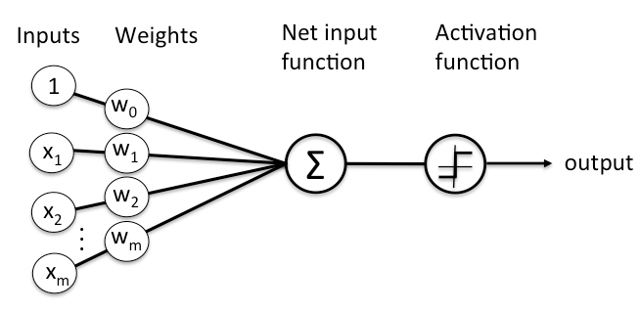
Weight normalization
장르
감독
배우
상영
시간
…

Slide 30

Weight normalization
✅ L1, L2 정규화
Norm
벡터의 크기를 측정하는 방법, 두 벡터 사이의 거리를 측정하는 방법
L1 Norm : 두 벡터 각 원소들 차이의 절대값의 합
L2 Norm: 두 벡터 사이의 직선 거리
Lp Norm

Slide 31
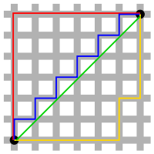
Weight normalization
✅ L1, L2 정규화
L1 Norm과 L2 Norm의 직관적 차이
오른쪽 그림은 두개의 벡터를 잇는 선을 나타냄
초록색선이 L2 Norm(Euclidean distance)
나머지 빨강,파랑,노랑 선은 모두 L1 Norm(Texicab geometry)

Slide 32
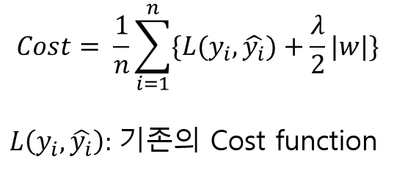
Weight normalization
✅ L1 Regularization
Cost function에 가중치의 절대값을 더해줌
L1 정규화를 사용하는 모델을 Lasso 모델이라고 함
불필요한 Weight를 0으로 만들어버려서 Feature selection의 효과
weight 의 크기에 상관없이 부호에 따라 일정한 상수값을 빼거나 더해줌
모델은 cost를 줄이는 방향으로 학습하기 때문에 가중치들이 작아지고 일부는 0으로 수렴
람다 : 정규화 항의 가중치, 해당 값이 높을수록 가중치가 0으로 수렴

Slide 33
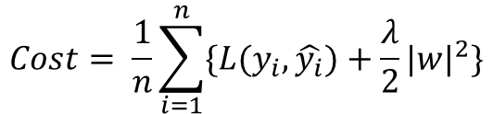
Weight normalization
✅ L2 Regularization
Cost function 에 가중치의 제곱을 포함하여 더함
가중치가 너무 크지 않은 방향으로 학습되게 함. (Weight decay)
cost 뿐만 아니라 가중치 또한 줄어드는 방향으로 학습
Weight 가 클수록 더 빠르게 감소
L2 정규화를 사용하는 모델을 Ridge 모델이라고 부름
불필요한 Feature를 0에 가깝게 만드는 특성
🔎 L1 정규화, L2 정규화를 모두 사용하는 것을 Elastic Net이라고 함

Slide 34
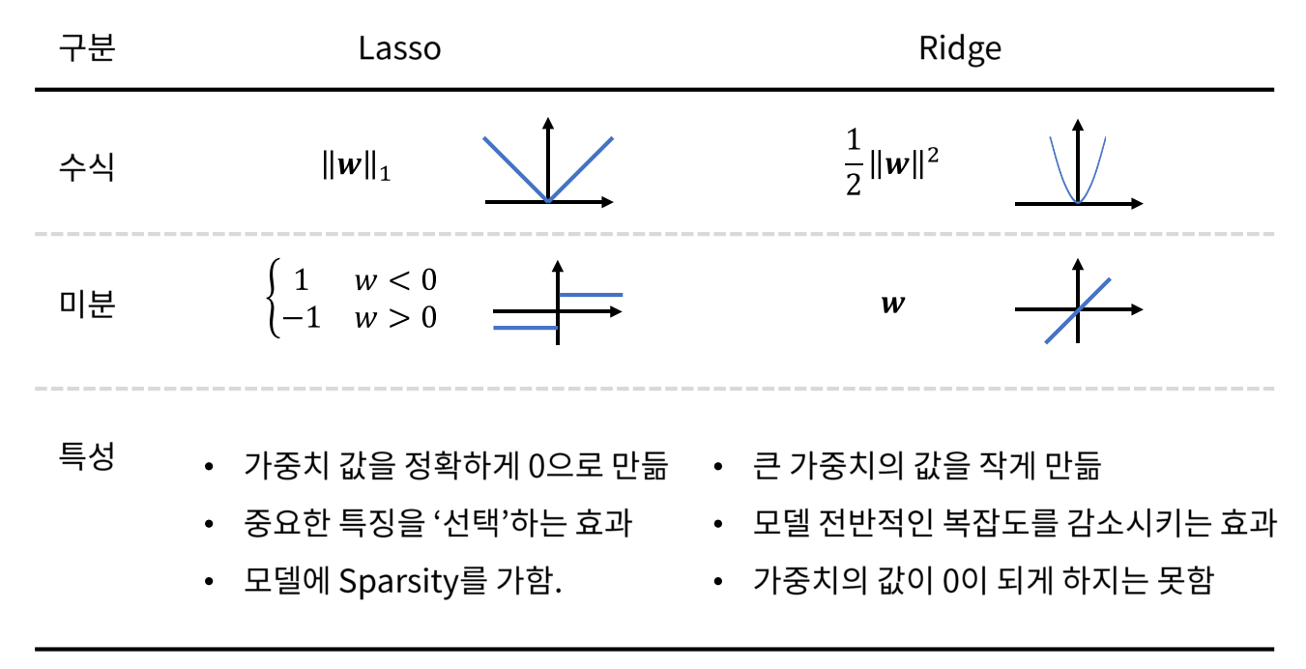

Weight normalization
출처:https://gaussian37.github.io/dl-concept-regularization/

Slide 35
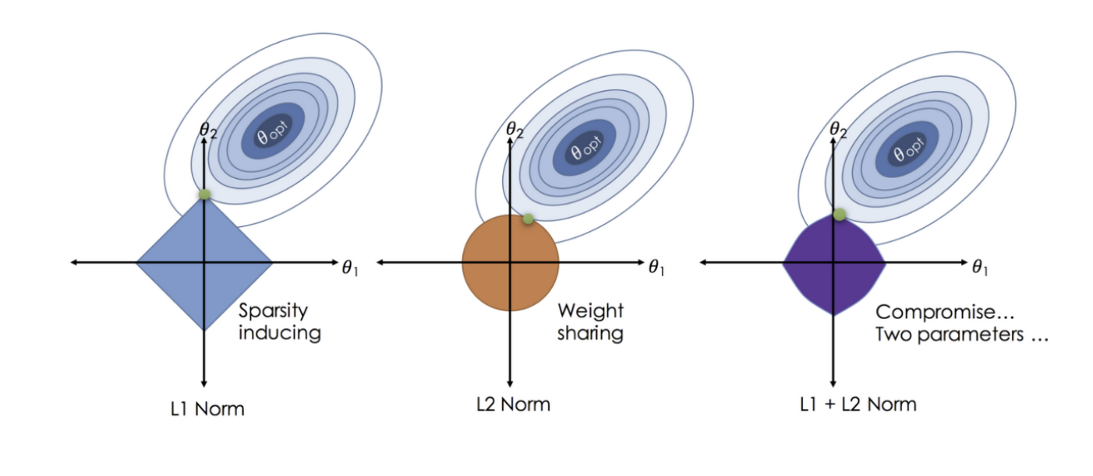
Weight normalization
✅ 복잡한 모델로 Overfitting을 일으키기보다:
약간의 정확도를 포기하고, 모델을 단순하게 만들어 새로운 데이터에서도 잘 작동하게 함
✅ 규제를 통해 모델이 갈 수 있는 범위를 제한:
제한된 범위 안에서 가장 좋은 위치(Loss 최소화)를 찾음.
이 위치는 이론적으로 가장 좋은 점(Global Optimum)에 최대한 가깝게 설정됨.

Slide 36
감사합니다

